Slide 1

NÁZEV: VY_52_INOVACE_01_F+Z_05
NÁZEV ŠKOLY: Základní škola Uherský Ostroh, okres Uherské Hradiště, příspěvková organizace
AUTOR: RNDr. Ivana Bělohradová
TEMA: F – 7.A – hustota - úvod
ČÍSLO PROJEKTU: CZ.1.07/1.4.00/21.1616

Slide 2
Anotace
Prezentace je určena k seznámení žáků s novým učivem – hustotou. Jsou zde uvedeny i příklady na procvičení převodů jednotek hustoty a na vyhledávání hodnot hustoty v tabulkách.
Příklady jsou vhodné k samostatnému či skupinovému procvičení s následnou kontrolou a případným vysvětlením chyb. Materiál lze výhodně využít i v rámci shrnutí učiva. Tabulky z prezentace jsou pro rychlejší práci připraveny i ve Wordu.
Práce s tímto materiálem byla užitečným zpestřením hodiny, podle odezvy žáků bylo vše srozumitelné.

Slide 3
Hustota látky

Slide 4
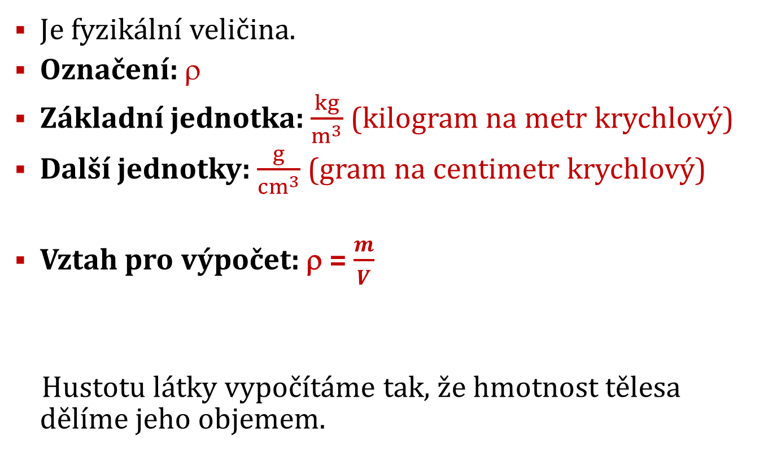
Hustota

Slide 5
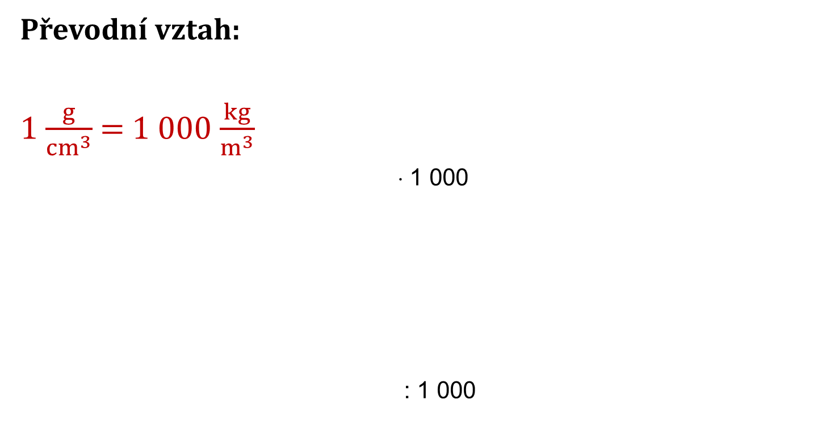
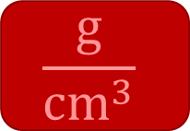
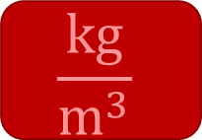
Převody jednotek
$$\frac{g}{{cm}^{3}}$$
$$\frac{kg}{m^{3}}$$

Slide 6
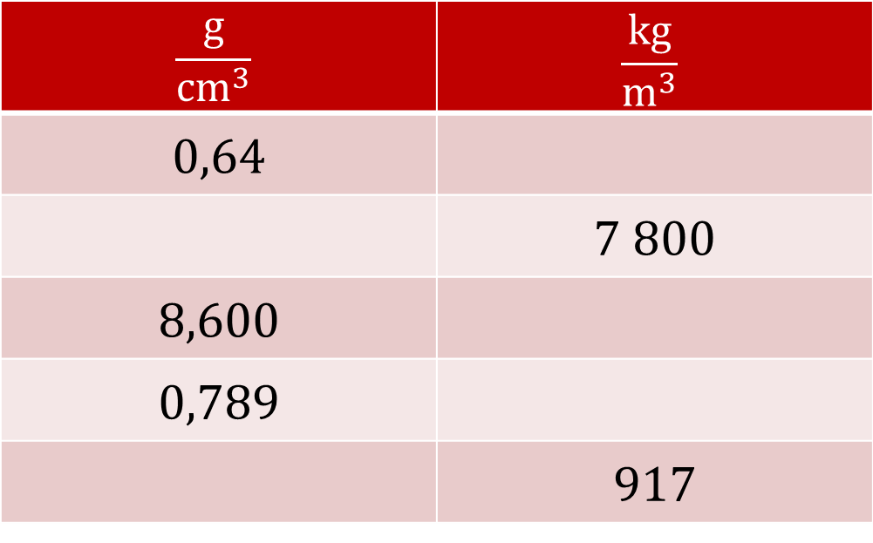
Úkol 1
Doplň tabulku
$$\frac{g}{{cm}^{3}}$$ | $$\frac{kg}{m^{3}}$$
0,64
 | 7 800
8,600
0,789
 | 917

Slide 7
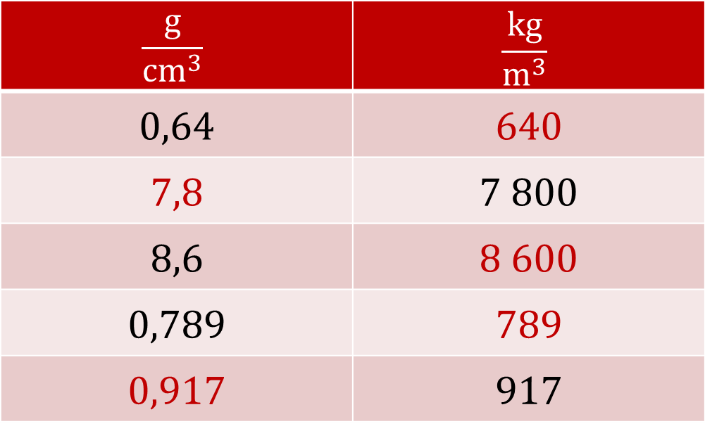
Úkol 1
Doplň tabulku
$$\frac{g}{{cm}^{3}}$$ | $$\frac{kg}{m^{3}}$$
0,64 | 640
7,8 | 7 800
8,6 | 8 600
0,789 | 789
0,917 | 917

Slide 8
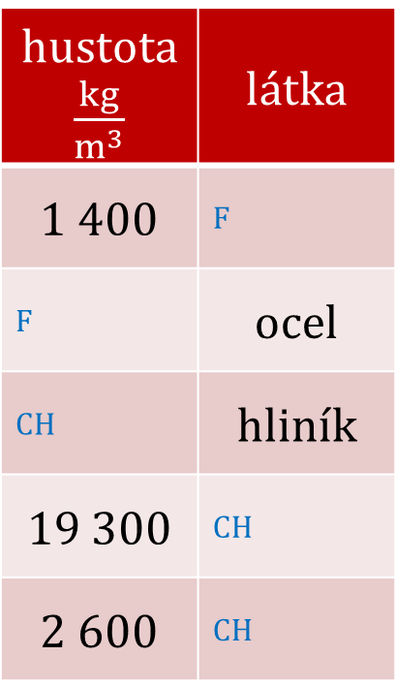
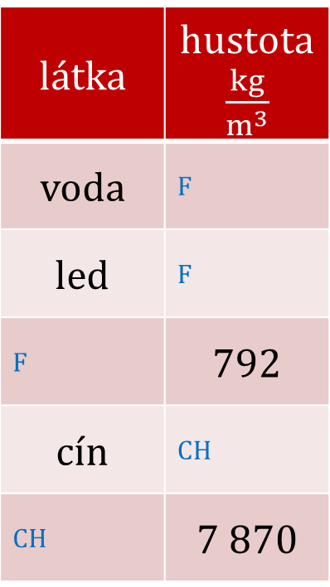
Úkol 2
Vyhledej v tabulkách (F₁₀ a CH₁):
hustota$\frac{kg}{m^{3}}$ | látka
1 400 | F
F | ocel
CH | hliník
19 300 | CH
2 600 | CH
látka | hustota$\frac{kg}{m^{3}}$
voda | F
led | F
F | 792
cín | CH
CH | 7 870
a)
b)

Slide 9
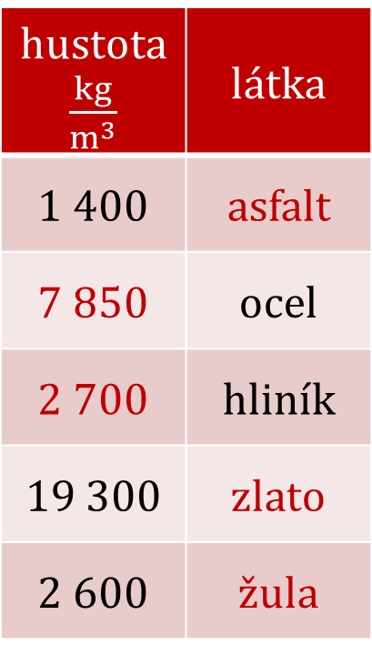
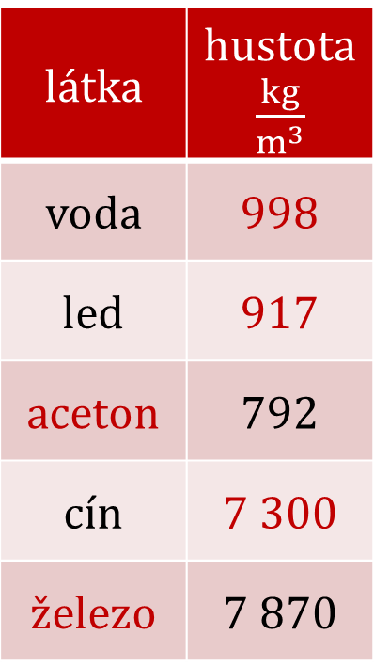
Úkol 2
Vyhledej v tabulkách - řešení
hustota$\frac{kg}{m^{3}}$ | látka
1 400 | asfalt
7 850 | ocel
2 700 | hliník
19 300 | zlato
2 600 | žula
látka | hustota$\frac{kg}{m^{3}}$
voda | 998
led | 917
aceton | 792
cín | 7 300
železo | 7 870
a)
b)

Slide 10
Úkol 3
Uspořádej látky z úkolu č. 2 podle hodnot hustoty:
a) vzestupně b) sestupně
Řešení:
a) asfalt, žula, hliník, ocel, zlato
b) železo, cín, voda, led, aceton

Slide 11
Citace
Text: vlastní autorské dílo

